Slide 1
Výukový materiál v rámci projektu OPVK 1.5 Peníze středním školám Číslo projektu: CZ.1.07/1.5.00/34.0883 Název projektu: Rozvoj vzdělanosti Číslo šablony: III/2 Datum vytvoření: 7. 2. 2013 Autor: Ing. Ivana Náplavová Určeno pro předmět: První pomoc Tematická oblast: Bezvědomí a neodkladná resuscitace, intoxikace Obor vzdělání: Masér sportovní a rekondiční 69-41-L/002 1. ročník Název výukového materiálu: Výuková prezentace: Otrava potravinami, léky, inhalační intoxikace, uštknutí Popis využití: Příčiny, příznaky intoxikací, první pomoc, úkoly pro žáky Čas: 15 minut
VY_32_INOVACE_PPM13860NÁP

Slide 2
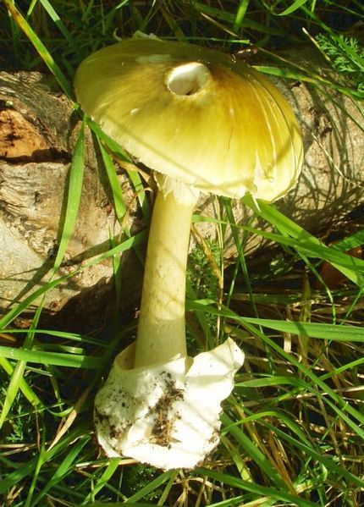
Otrava potravinami včetně hub
Příznaky:
závratě
porucha vidění
nevolnost, zvracení
průjem
bolesti hlavy, břicha
křeče
potíže s polykáním, slinění
pocit horka
studený lepkavý pot
porucha vědomí až bezvědomí
porucha dýchání až zástava
pulz je rychlý a téměř nehmatný
http://commons.wikimedia.org/wiki/File:Amanita_phalloides.jpg
U požití některých hub – muchomůrka zelená, se příznaky mohou dostavit až za 36 hodin!

Slide 3
První pomoc
postiženého uložíme do polosedu nebo do polohy na boku podle stavu vědomí
sledujeme fyziologické funkce
pokud je postižený při vědomí, můžeme vyvolat zvracení a podat živočišné uhlí (8 tablet 250 ml vody)
uvolníme dýchací cesty
při zástavě zahajujeme ihned KPR
provádíme protišoková opatření
zajistíme příjezd ZZS
http://commons.wikimedia.org/wiki/File:CZ-IJ03_Prvn%C3%AD_pomoc.jpg
http://commons.wikimedia.org/w/index.php?search=%C5%BEivo%C4%8Di%C5%A1n%C3%A9+uhl%C3%AD&title=Special%3ASearch

Slide 4
ú
Hledání na internetu Čas: 3 minuty
Co je to klobásový jed? Jak vzniká? Jak se dá v potravinách zničit? Má využití?
Řešení:
Klobásový jed – botulotoxin. Jde o špatně sterilované konzervy a uzeniny, nakládanou zeleninu, houby v oleji apod. Spory mohou být přítomny dokonce i v medu. V potravinách se toxin ničí varem po dobu min. 10 min. Používá se k léčbě epilepsie a jako anxiolytikum, také v kosmetice.

Slide 5
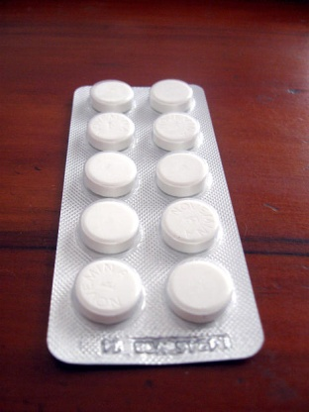
Otrava léky – paracetamolem
K předávkování dochází v důsledku nedodržení doporučeného dávkování!
Nadměrné množství toxického metabolitu poškozuje jaterní buňky.
Příznaky:
bolesti břicha, návaly na zvracení, zvracení
kůže je bledá, opocená, zarudnutí, svědění
hypovolemický šok – rozšíření periferního cévního řečiště
je možné i přímé poškození myokardu
poškození jater
nejkritičtější otravy končí úmrtím intoxikovaného za 3 – 7 dní po požití
http://www.morguefile.com/archive/display/642776

Slide 6
První pomoc
zajistit základní životní funkce
přivolání ZZS
vyvolat zvracení
http://commons.wikimedia.org/wiki/File:CZ-IJ03_Prvn%C3%AD_pomoc.jpg
Vyvolání zvracení po déle než 4 hodinách od požití je bezpředmětné!!!
ú
Práce ve dvojici Čas: 2 minuty
Znáte léky, které obsahují paracetamol?
Řešení:
paracetamol, paralen, panadol, dafalgan, eferalgan, mexalen, coldrex, korylan, panadol extra, ataralgin, zaldiar atd.

Slide 7
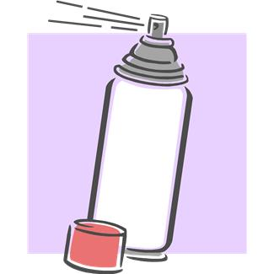
Inhalační intoxikace (spray, kouř, plyny, páry)
Látky se vdechováním dostávají do plicních sklípků, odkud se snadno a rychle vstřebávají do krve.
Příznaky:
značně se různí podle charakteru jedu
místní podráždění až poškození dýchacích cest a plic (chlor, amoniak, oxid siřičitý)
změny chování (euforie, deprese)
pálení v očích, ústech, nose, krku nebo hrudníku
bolesti hlavy
nucení na zvracení
různé stupně bezvědomí
poruchy dechu
poruchy srdeční činnosti
http://office.microsoft.com/cs-cz/images/results.aspx?qu=sprej&ex=1#ai:MC900371148|

Slide 8
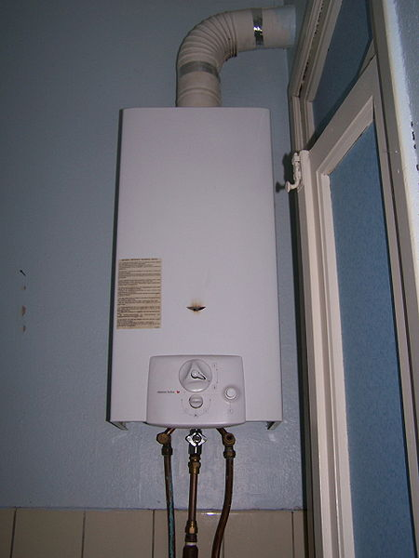
Otrava oxidem uhelnatým
Zdroje intoxikace:
užívání plynových spotřebičů
nedokonalé spalování pevných paliv v kamnech
při požárech
výfukové plyny zejména benzínových motorů
Příznaky:
http://commons.wikimedia.org/wiki/File:Warmwatergeiser.jpg
Při nižší koncentraci:
bolesti hlavy
závratě
hučení v uších
bušení srdce
bolesti v končetinách
zčervenání v obličeji
nucení na zvracení, zvracení
Při vyšší koncentraci:
zmatenost
výrazná excitace až zuřivost
později postižený ztrácí vědomí
objevují se křeče
pokles tepové frekvence
zástava dechu.

Slide 9
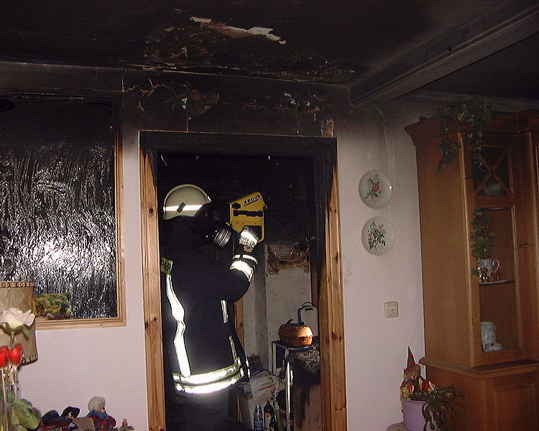
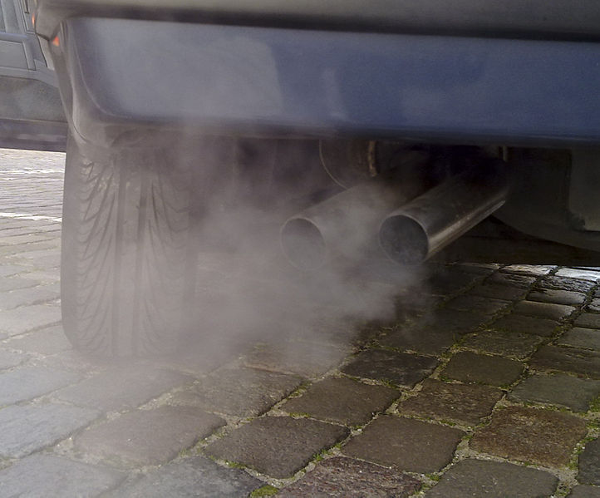
Pozor!!!
Na nebezpečí výbuchu!
Na vlastní bezpečnost!
http://commons.wikimedia.org/wiki/File:Waermebildkamera.jpg
První pomoc
vynesení postiženého ze zamořeného prostoru
zajistíme průchodnost dýchacích cest
při selhávání krevního oběhu zajistíme KPR
ZZS
http://commons.wikimedia.org/wiki/File:Automobile_exhaust_gas.jpg

Slide 10
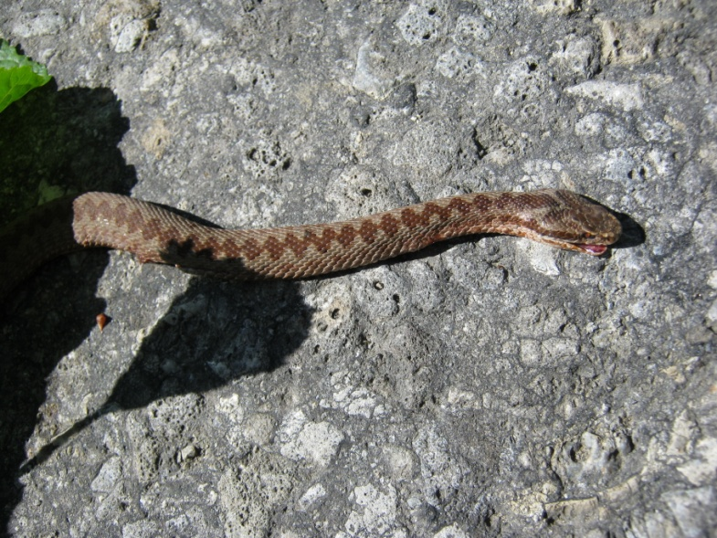
Uštknutí jedovatým hadem
Příznaky:
liší se podle druhu hada
bolest
otok
drobná špendlíkovitá prokrvácení
puchýřky
ochrnutí svalstva
znecitlivění úst, jazyka, obtížná artikulace
obrna dýchacího svalstva
zástava oběhu
První pomoc
Základem péče je snaha o zpomalení vstřebávání jedu:
naložení tlakové bandáže na postiženou oblast
znehybnění postižené končetiny
zamezit pacientovi fyzickou aktivitu, transportovat vleže

Slide 11
Zdroje:
Beránková, M. - Fleková, A. – Holzhauserová, B.: První pomoc. Praha, Informatorium 2007.
Zemanová, J.: První pomoc pro učitele ZŠ a SŠ. Ostrava 2006.

